Slide 1
OPTIKA
Geometrická (lúčová)
Odraz, lom, úplný odraz
Zrkadlá, šošovky, mikroskop, ďalekohľad, oko
Vlnová
Interferencia, difrakcia, polarizácia
3D kino, spektrálne analýzy
Kvantová
Fotoelektrický jav, interakcie fotón - elektrón,
Fotobunka, interakcie – atóm – fotón, spektrálne analýzy

Slide 2
Geometrická (lúčová) optika
2. ročník, 2021
Horváthová

Slide 3
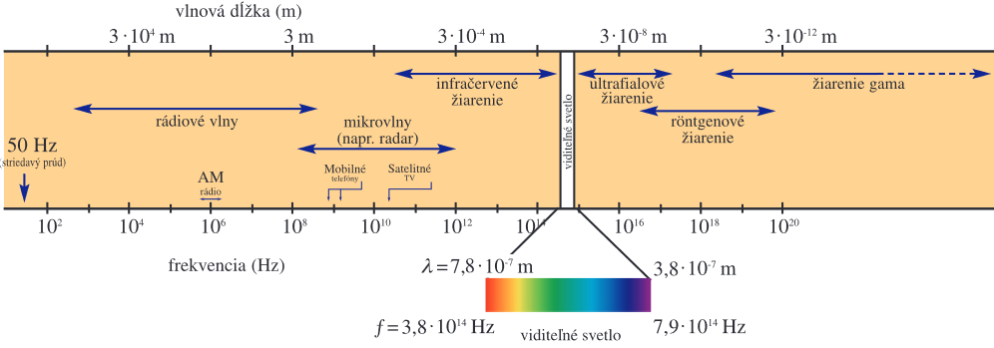
Čo je svetlo ?
Spektrum - elmg. žiarenie s vlnovými dĺžkami od 380 nm po 780 nm
Prečo práve tieto dĺžky?
Oko (je citlivé práve na tieto vlnové dĺžky)
Slnko (vyžaruje najintenzívnejšie práve v týchto vlnových dĺžkach (ale aj iné))

Slide 4
Základné pojmy – zdroj svetla, lúč
Teleso, ktoré vyžaruje svetlo – svetelný zdroj
Podľa veľkosti delíme svetelné zdroje na
bodové (svetlo vychádza akoby z jedného bodu)
plošné (svetlo vychádza z väčšej plochy)
Podľa pôvodu delíme svetelné zdroje na
prirodzené (Slnko)
umelé (žiarovka)
Svetelný lúč - model svetla - myslená priamka, pozdĺž ktorej sa šíri svetlo

Slide 5
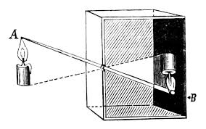
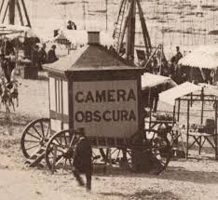
Svetlo sa v rovnorodom prostredí šíri priamočiaro
Dôkaz – camera obscura
Vysvetlenie - Priamočiare šírenie svetla
Poznámka – presne takto funguje aj naše oko !

Slide 6
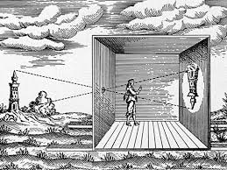
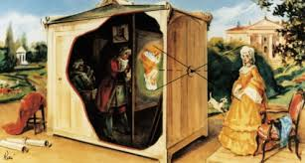
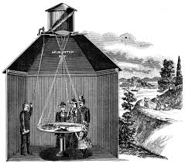
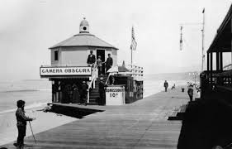
Camera obscura – dierková komora

Slide 7
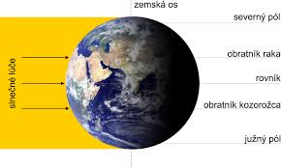
Sú lúče dopadajúce zo Slnka na Zem rovnobežné?

Slide 8
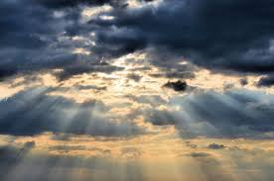
Sú lúče dopadajúce zo Slnka na Zem rovnobežné?

Slide 9
Sú lúče dopadajúce zo Slnka na Zem rovnobežné?
?

Slide 10
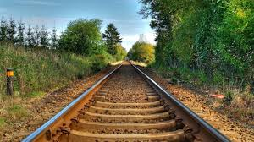
Sú lúče dopadajúce zo Slnka na Zem rovnobežné?
PERSPEKTÍVA

Slide 11
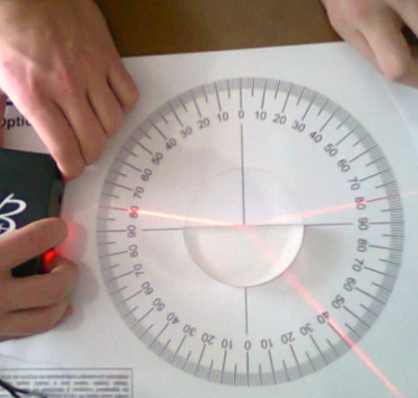
K čomu dochádza, keď svetlo po dopade na rozhranie dvoch rôznych optických prostredí ?
Odraz svetla od rozhrania (svetlo sa odráža do pôvodného prostredia)
Lom svetla na rozhraní (svetla prechádza do druhého prostredia
Pohlcovanie (absorpcia svetla)

Slide 12
K čomu dochádza, keď svetlo po dopade na rozhranie dvoch rôznych optických prostredí ? - POJMY
DL - dopadajúci lúč
k – kolmica na rozhranie
UD – α - uhol dopadu
Odraz svetla od rozhrania (svetlo sa odráža do pôvodného prostredia)
OL – odrazený lúč
UO – α´ - uhol odrazu
Lom svetla na rozhraní (svetla prechádza do druhého prostredia
LL – lomený lúč
UL – β – uhol lomu
k
α
α´
DL
OL
β
LL

Slide 13
ODRAZ SVETLA
DL - dopadajúci lúč
k – kolmica na rozhranie
UD – α - uhol dopadu
Odraz svetla od rozhrania (svetlo sa odráža do pôvodného prostredia)
OL – odrazený lúč
UO – α´ - uhol odrazu
Skúmajme vlastnosti odrazeného lúča
k
α
α´
DL
OL

Slide 14
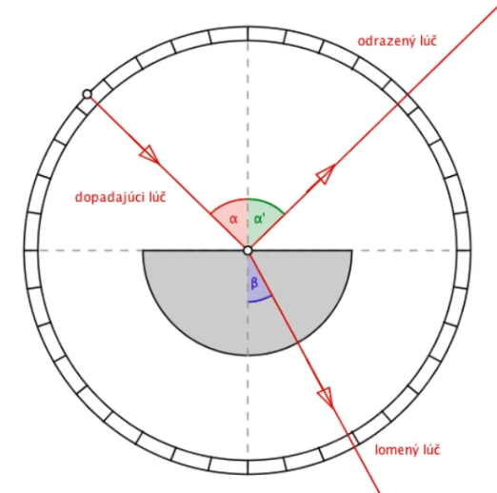
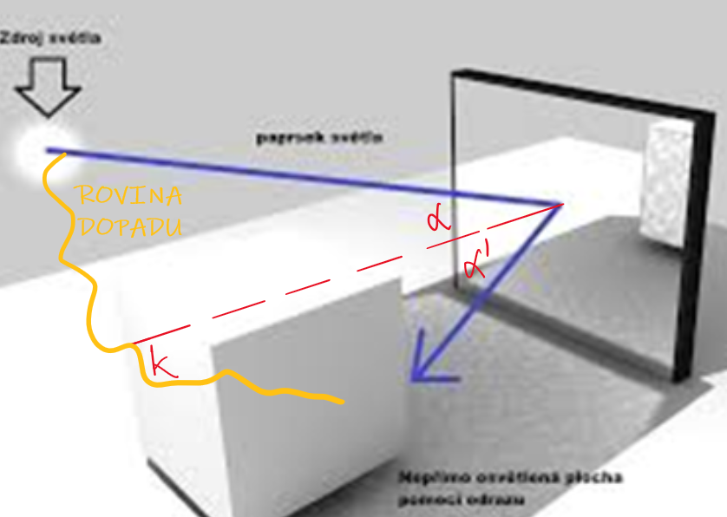
Zákon odrazu
1. Svetelný lúč sa po dopade na rozhranie dvoch rôznych optických prostredí odráža tak, že uhol odrazu sa rovná uhlu dopadu
α = α´
2. Odrazený lúč ostáva v rovine dopadu
(rovina dopadu je určená dopadajúcim lúčom a kolmicou)

Slide 15
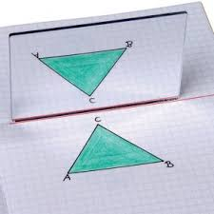
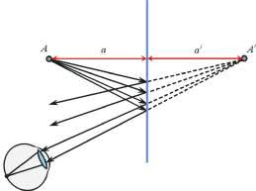
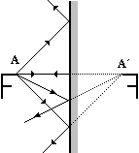
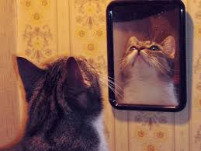
Rovinné zrkadlo – obraz predmetu
Aké má vlastnosti obraz predmetu v rovinnom zrkadle?

Slide 16
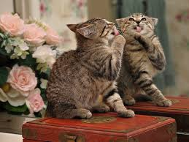
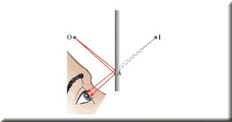
Rovinné zrkadlo
Vlastnosti obrazu
Priamy
Rovnako veľký
Stranovo prevrátený
Neskutočný (za zrkadlom)

Slide 17
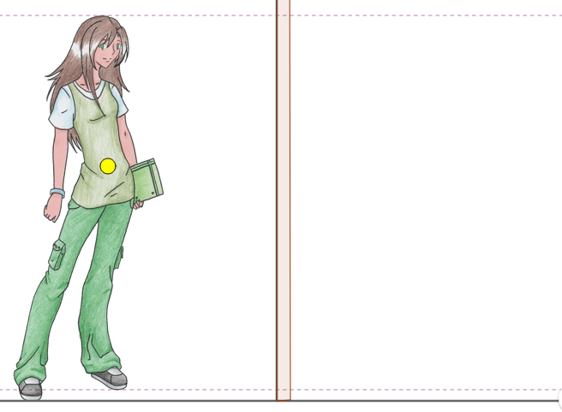
Aké veľké zrkadlo si má kúpiť 170 cm človek, aby sa v ňom videl práve celý?
https://www.geogebra.org/m/jNZ4uqXK

Slide 18
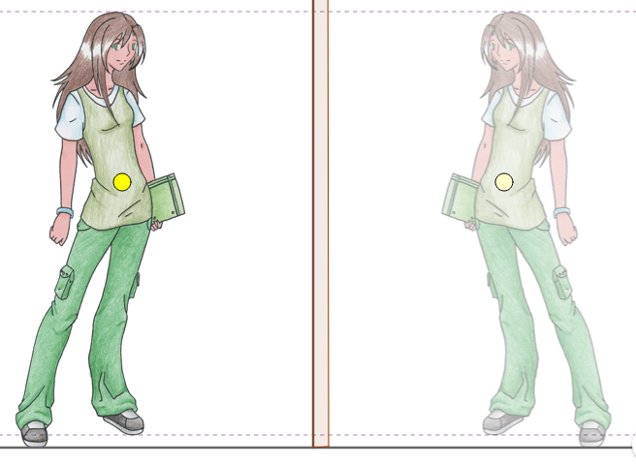
Aké veľké zrkadlo si má kúpiť 170 cm človek, aby sa v ňom videl práve celý?
https://www.geogebra.org/m/jNZ4uqXK

Slide 19
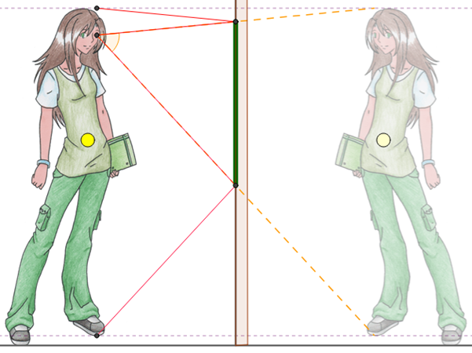
Aké veľké zrkadlo si má kúpiť 170 cm človek, aby sa v ňom videl práve celý?
https://www.geogebra.org/m/jNZ4uqXK

Slide 20
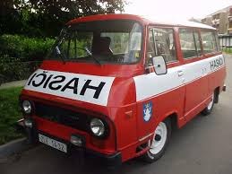
Úlohy
1, Na obrázkoch nižšie sú nakreslené svetelné lúče dopadajúce na sklenený hranol Nakresli k dopadajúcemu lúču lomené a odrazené lúče. Napíš do obrázku, čo je kolmica dopadu (KD), dopadajúci lúč (DL), odrazený lúč (OL), lomený lúč (LL), uhol dopadu (UD), uhol odrazu (UO) a uhol lomu (UL).
6, Na sanitkách býva nápis AMBULANCIA (HASIČI) napísaný obrátene, tak, ako je to na fotografii. Vysvetli prečo.

Slide 21
Úlohy
2, Aký je uhol dopadu, ak dopadajúci a odrazený lúč zvierajú uhol
a; 30° b; 60° c; 120° d; 160°
Obrázky a odpovede:
3, Aký uhol zviera dopadajúci lúč so zrkadlom, ak uhol dopadu je
a; 35° b; 45° c; 66° d; 90°
Obrázky a odpovede:
4, Svetelný lúč dopadol na rovinné zrkadlo pod uhlom
a; 90° b; 70° c; 50° d; 10°. Pod akým uhlom sa odrazil?
Obrázky a odpovede:
5, Narysujte obraz predmetu (číslica 1) v rovinnom zrkadle.

Slide 22
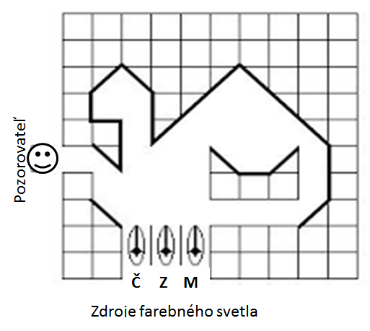
Úlohy
Na obrázku je bludisko s rovinnými zrkadlami. Z jedného konca svietime do vnútra farebnými svetelnými lúčmi z troch rôznych farebných zdrojov, Č – zdroj červeného svetla, Z – zdroj zeleného svetla, M – zdroj modrého svetla. Lúče sa postupne od zrkadiel odrážajú. Akej farby bude svetlo, ktoré uvidí pozorovateľ? Lúč akej farby „zažije“ najviac odrazov?

Slide 23
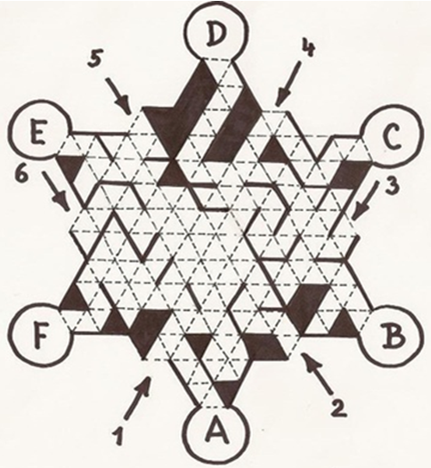
Úlohy
Do bludiska vedie 6 vchodov označených šípkami a číslami. V bludisku sú rozmiestnené zrkadlá. Ak pustíme určitým vchodom svetelný lúč, dorazí vždy do jednej komôrky označené písmenom. Urči, ktorý vchod patrí ku ktorej komôrke.

Slide 24
Využitie rovinných zrkadiel

Slide 25
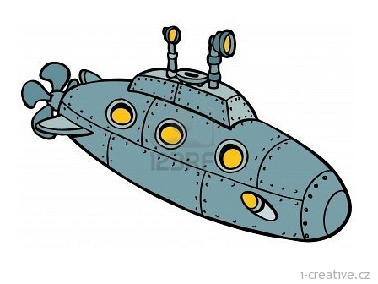
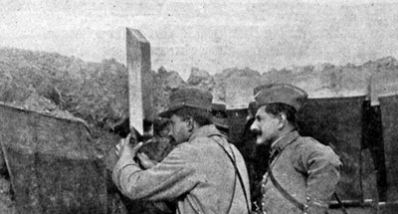
Periskop

Slide 26
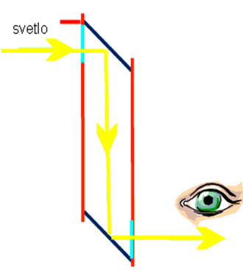
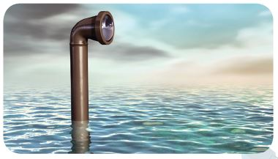
Periskop

Slide 27
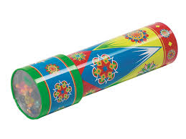
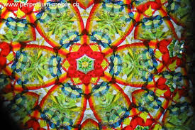
Kaleidoskop

Slide 28
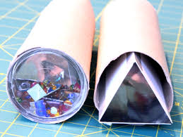
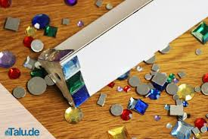
Kaleidoskop

Slide 29
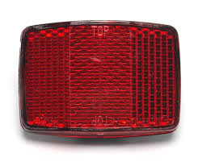
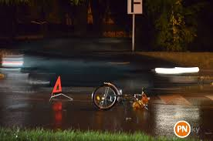
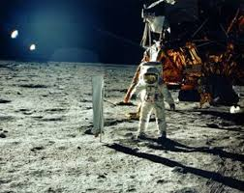
Kútový odrážač

Slide 30
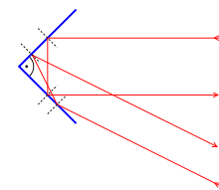
Kútový odrážač

